Slide 1


TALLER INTENSIVO
LA CÉLULA: ESTRUCTURA, FUNCIÓN Y REPRODUCCIÓN
ORGANIZACIÓN DEL NÚCLEO
ENVOLTURA NUCLEAR
2020

Slide 2
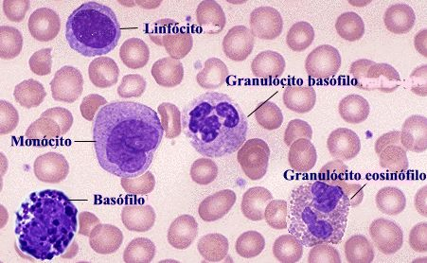
Diferente formas de núcleos en muestra sanguínea

Slide 3
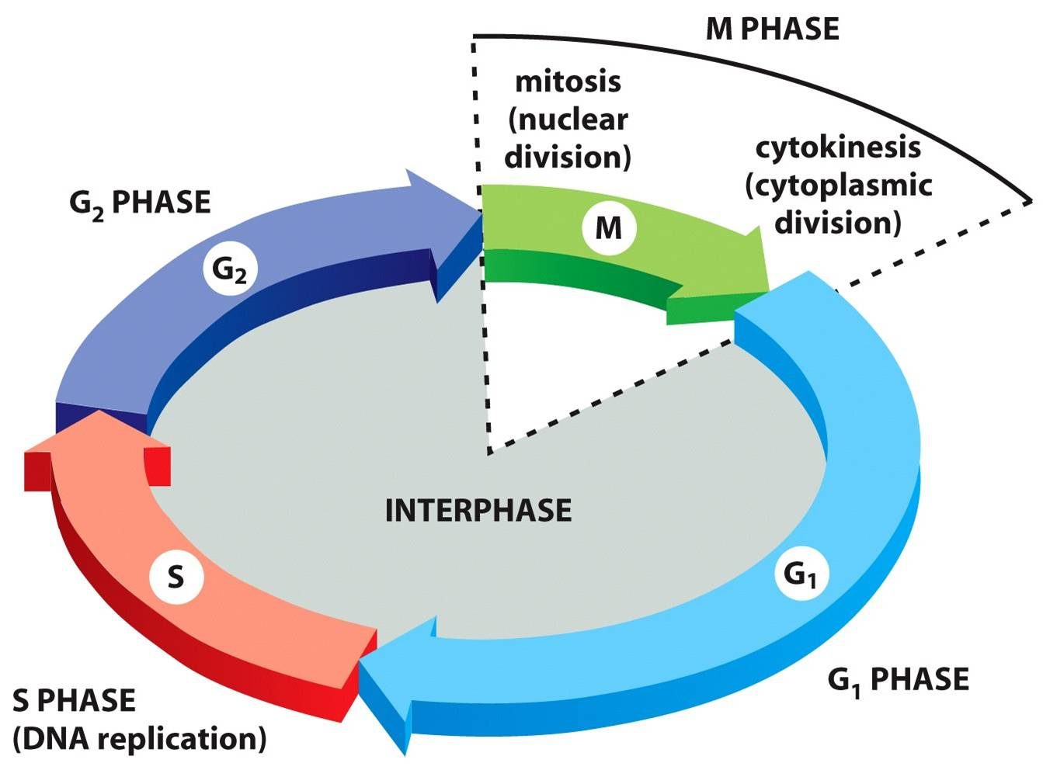
CICLO PROLIFERATIVO

Slide 4
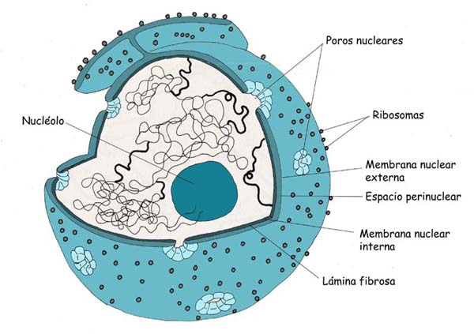
ESQUEMA TRIDIMENCIONAL DE UN NÚCLEO,
SEÑALANDO LOS DISTINTOS COMPONENTES

Slide 5
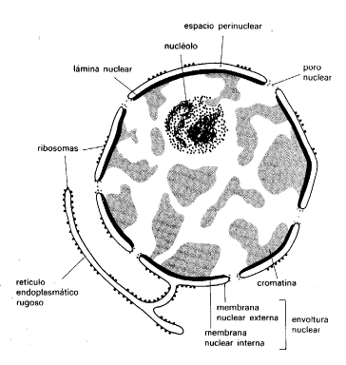
ESQUEMA DE UN CORTE DE NÚCLEO,
MOSTRANDO LOS DISTINTOS COMPONENTES

Slide 6
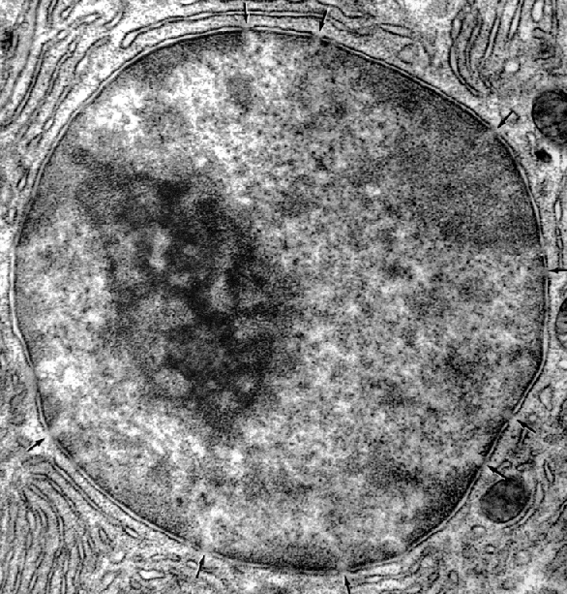
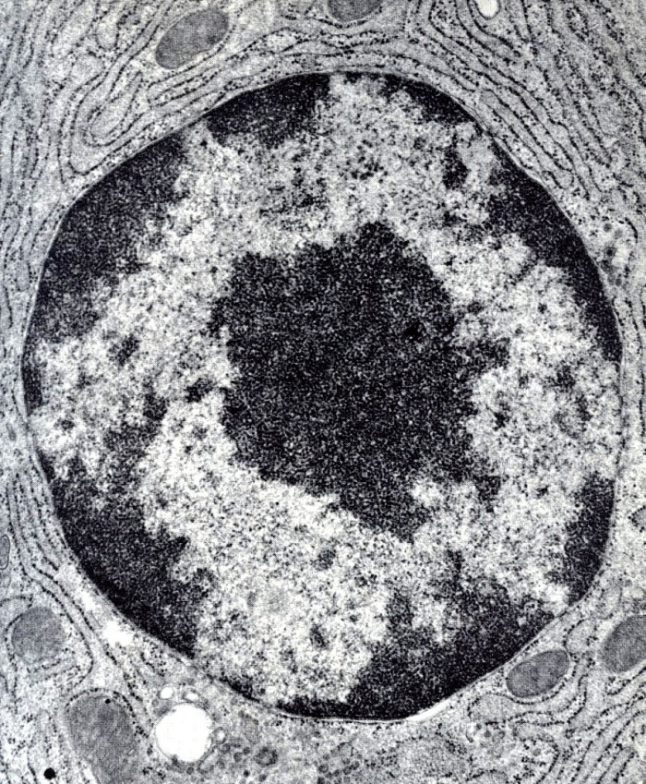
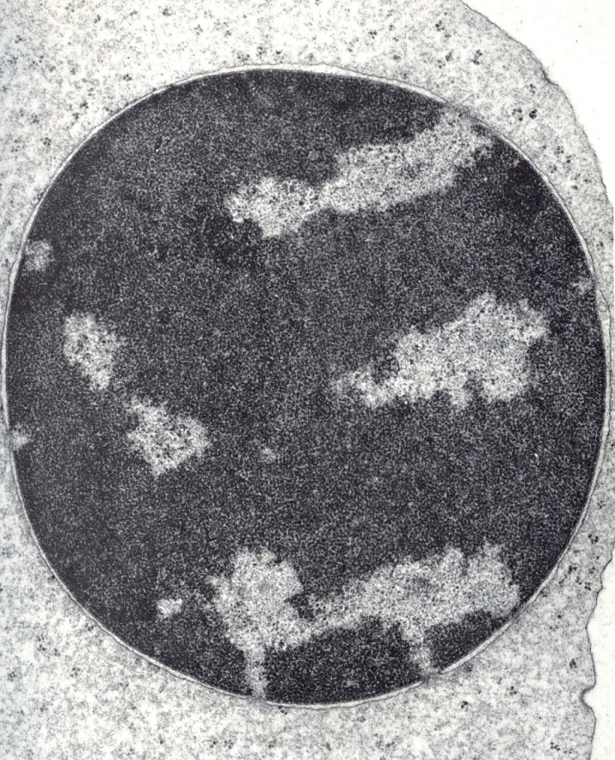
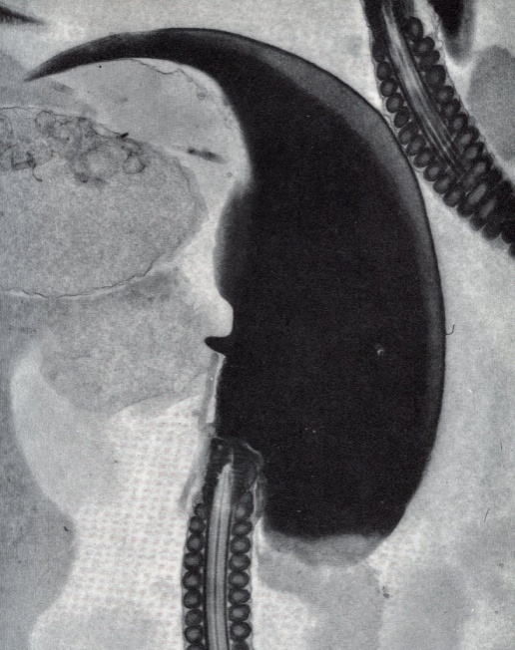
Imágenes de corte de núcleo a microscopia electrónica,
Se observa cromatina en distintos grados de
Condensación en diferentes células.
¿Cómo esta la cromatina del espermio? Describala.
¿Que asociación puede ocurrir entre grado de
condensación de cromatina y transcripción del DNA?

Slide 7
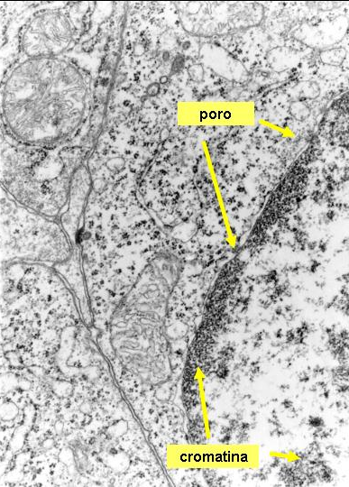
COMUNICACIÓN NÚCLEO Y CITOPLASMA Y VICEVERSA
Moléculas y macromoléculas se
desplazan del núcleo al citoplasma y
viceversa, sólo por los complejos
de poro
Imagen de corte de célula a
microscopio electrónico de transmisión
Aumento de 20.000x

Slide 8
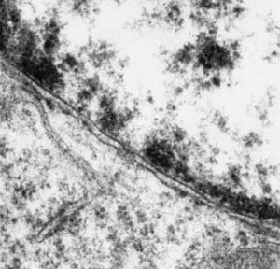
Imagen a microscopia electrónica de un corte de célula donde observamos complejos de poro membrana nuclear interna y externa y cromátina.
Nombre todos los componentes de la envoltura nuclear

Slide 9
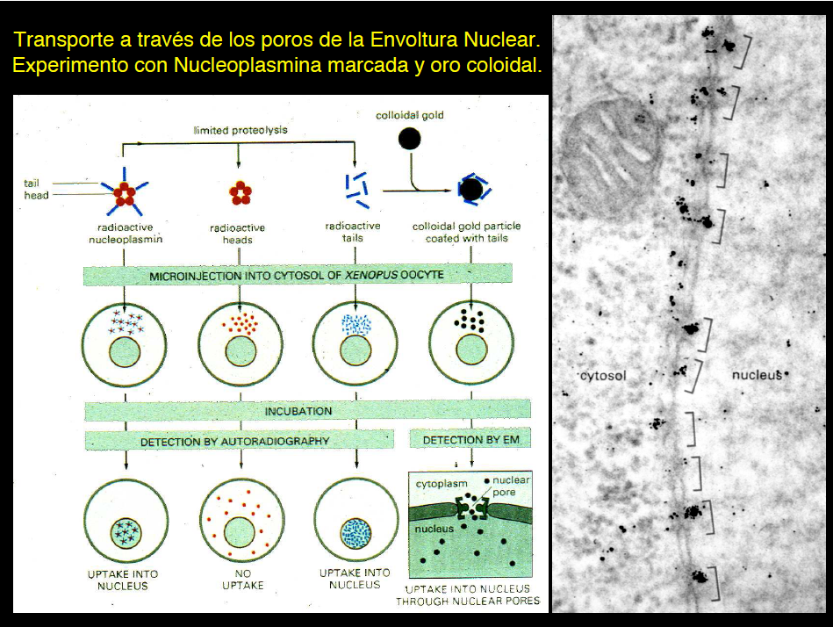

Slide 10
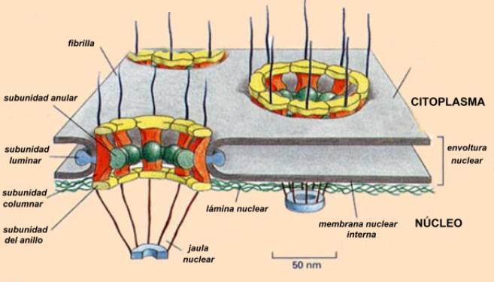
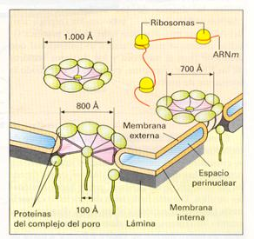
Esquema que muestra
complejos de poro
proteínas laminas

Slide 11
NUCLEOLO
CORTE DE CÉLULA OBTENIDO CON MICROSCOPIA ELECTRÓNICA

Slide 12
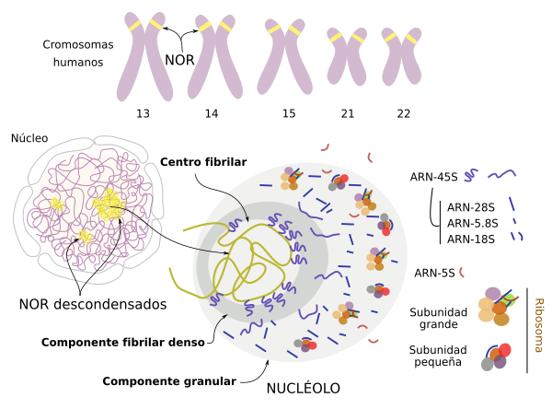
NOR=región organizadora del nucléolo
Tomado de Atlas de Histología Vegetal y Animal.

Slide 13
Tomado de Atlas de Histología Vegetal y Animal.

